Slide 1
UniBookMi

Slide 2
Corso programmazione web e mobile
2023 - 2024
UniBookMi
Paolo Faltaous
Giulia Floris

Slide 3
Introduzione

Slide 4
UniBookMi è un'applicazione web che consente la prenotazione di aule o stanze.
Questo avviene l’utilizzo di un account con mail Unimi e la scelta tramite piattaforma dell’aula e la data

Slide 5
1.1.0 Analisi Requisiti - Descrizione generale
L’applicazione web dovrà consentire la prenotazione di stanze da parte di studenti o docenti tramite un apposito form.
Le sezioni principali dell’app web sono
-Login
-Home page
-Pagina utente
-Pagina prenotazione
-News

Slide 6
1.1.0 Analisi Requisiti - Requisiti funzionali
L’applicazione web una volta fatto il login tramite credenziali Unimi farà accedere alla schermata principale, dove vi è possibile navigare tra le due pagine principali, utente e prenotazione e la terza sezione extra, le notizie.
Quando il fruitore dell’app prenota una stanza, nella pagina utente è possibile visualizzare quest’ultima, comprese le prenotazioni passate.

Slide 7
1.1.0 Analisi Requisiti - Requisiti non funzionali
l’applicazione è usabile da tutti gli utenti, presenta un'interfaccia semplice con poche diramazioni

Slide 8
1.1.0 Analisi Requisiti - Requisiti di sistema
Non ci sono requisiti espliciti per l’utilizzo dell’applicazione

Slide 9
1.1.1 Destinatari
L’applicazione web è designata per studenti e docenti dell’università Statale di Milano che vorranno prenotare le aule per attività didattiche.
L’interfaccia è chiara ed intuibile e non sarà necessario avere conoscenze tecniche per poter effettuare le operazioni.
Il device ottimizzato per l’utilizzo dell’applicazione è un computer, sia fisso che portatile

Slide 10
1.1.1 Destinatari - Motivazione
L’applicazione WEB è prettamente per uso organizzativo, viene distribuita per utenti che ricercano una postazione o un aula di studio Tipo di motivazione Attivo / Diretta

Slide 11
1.1.2 Modello di valore
I contenuti che danno valore all’applicazione sono le aule e le date che possono essere visionate per la prenotazione. Il flusso di studenti che ha bisogno di una disposizione possono utilizzare la Web app per avere sempre un posto sicuro in sede. Qualsiasi utente registrato su unimia può utilizzare la web app

Slide 12
1.1.3 Flusso dei dati I contenuti sono standardizzati in base ad uno schema che si presenta ad ogni dipartimento a cui appartiene l’utente. Qualsiasi contenuto visionato è stato prodotto utilizzanod le informazioni dell’Università Statale di Milano, perciò non ci sono costi di produzione. L’archiviazione dei dati è effettuata tramite l’utilizzo di un database MySQL.

Slide 13
1.1.4 Aspetti tecnologici I contenuti sono raggruppati tramite formato JSON, sia locale sia da DB. Il codice utilizza il modello AJAX Si sono utilizzate tecnologie di storing e recupero dei dati; MySQL e Node.js

Slide 14
2.0.0 Nell’applicativo sono presenti 5 schermate ogniuna collegata tramite link in sovraimpressione in app. Login Home page Prenotazione aule Utente News

Slide 15
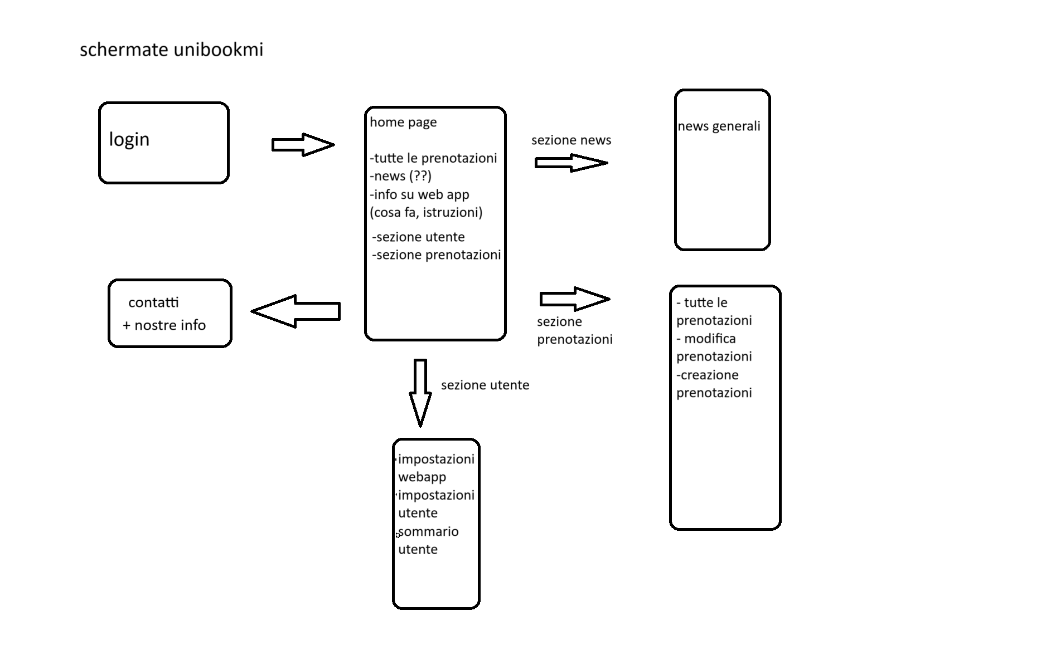
3.0.0

Slide 16
3.2

Slide 17
5.0.0 - Conclusioni

